Slide 1
時間序列資料分析

Slide 2
簡介
什麼是時間序列資料
我們用股票的每日價格作為訓練資料
選擇 APA Corp. 的股票價格作為訓練數據
APA Corp. 是一間屬於能源類股的公司也是標普500指數的成份之一
https://www.google.com/finance/quote/APA:NASDAQ?sa=X&ved=2ahUKEwj35fv1jJ_1AhXZc94KHVxCDPgQ3ecFegQIGBAc&window=MAX

Slide 3
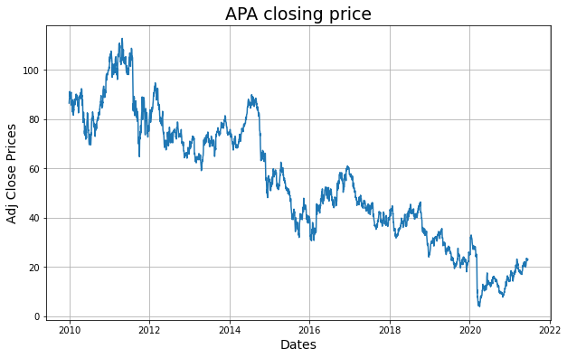
Introduction
APA corp. 歷史股價

Slide 4
Related work
ARIMA 模型被廣泛使用在時間序列分析中
ARIMA(p, d, q) 模型簡介
自我迴歸模型(Autoregressive Model)AR(p)
用前期的資料來預測本期的資料，而且越接近本期的資料，對預測結果的影響力就越大
設定一筆資料會與他過去p期的資料相關
移動平均模型(Moving Average Model)MA(q)
本期的隨機誤差會與過去產生的隨機誤差有關
設定要計算q期移動平均
使用ADF-test 計算差分次數(d)
令時間序列變為定態
d=1 : new value = X(t) - X(t-1) ; d=2 : new value = X(t) - X(t-2)
ref :https://pandas.pydata.org/docs/reference/api/pandas.DataFrame.diff.html

Slide 5
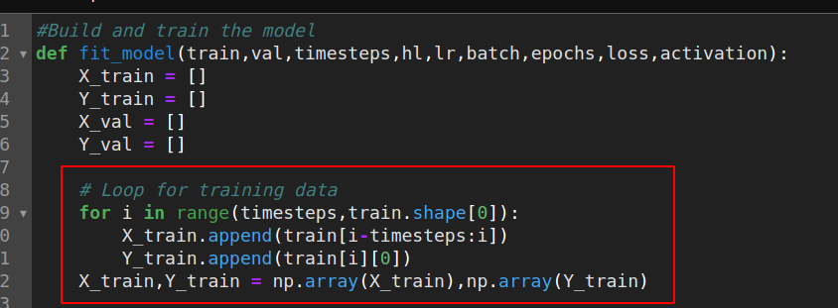
Method Description
How to split stock price of each day into input data of LSTM model
Window size = 50, slide step =1

Slide 6
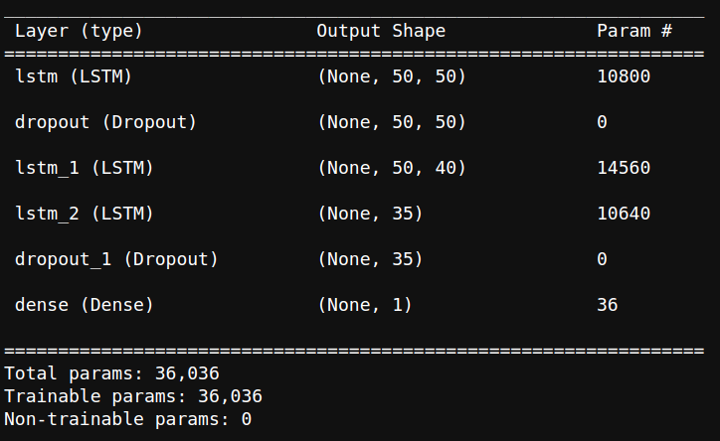
Method Description
We use LSTM as deep learning based method
What's LSTM model(optional topic)
The LSTM model structure

Slide 7
Disscuction
How to generate 50 day prediction by LSTM model
LSTM model output is dense(1)
Generate 50 day prediction

Slide 8
Disscuction
How to set validation set for time-series data

Slide 9
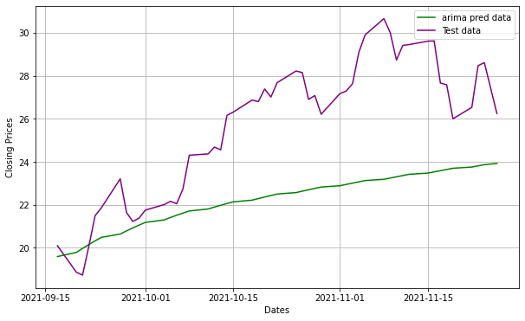
Result
我們使用ARIMA(3,0,2) 對 APA Corp. 50天的股票價格進行預測
MSE: 16.362673218826885, R2: -0.5659850824780199

